Slide 1
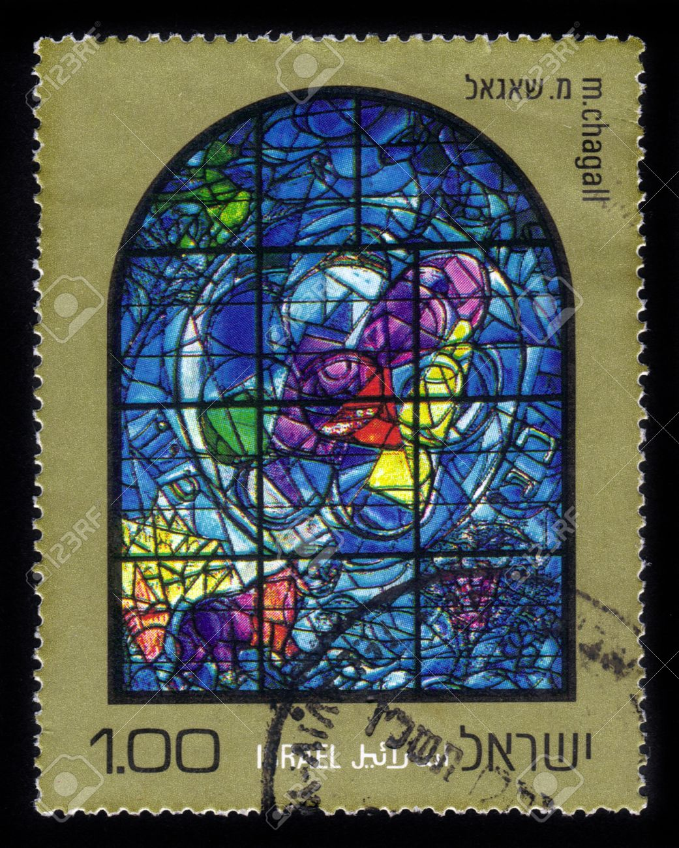
Benjamin of… Benoni?

Slide 2
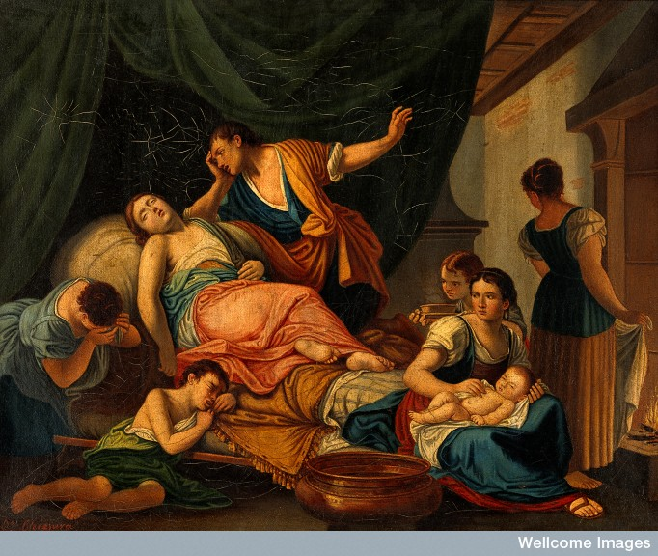
Ben-Jamin; of Ben-Oni?
Vader op z’n sterfbed
Moeder in het kraambed
Van stuk ongeluk tot geluksbrenger

Slide 3
Ben-Oni
Wolfsaard als gave van de Geest
Stuk verdriet van de familie
Energiemisbruik heeft geen toekomst

Slide 4
Ben-Jamin
Echte Ben-Jamin-ieten
Dé Benjamin van de familie
Benjamin? Jezus!

